Slide 2
Considerações Gerais

Slide 3
Estrutura
Sistematização da organização do artigo
Introdução
»
Guidelines
»
Objetivos
»
Review of
Dialética conceptual e estado da arte.
Linhas de orientação para condução da pesquisa com mixed methods.
Propósitos e motivações para recurso aos mixed methods e mixed methods design.
Explicação da pesquisa realizada, apresentando dois exemplos selecionados.
»
»
Validação
»
Conclusões
Ações críticas de avaliação da qualidade e rigor do desenho de pesquisa.
»
Contributos para a nossa pesquisa

Slide 4
Considerações gerais
Notas sobre o posicionamento dos autores
Verifica-se:
Declaração de interesses relativamente à preferência pela condução de uma investigação com recurso a metodologia mista;
Revelam preocupação em definir critérios robustos para ter como amostra de investigação um conjunto de artigos selecionados que representem os parâmetros que, no seu entendimento, melhor ilustram o desenho de pesquisa através de mixed methods;
Reforço permanente em recordar que o recurso aos mixed methods deve aferir permanentemente a importância da questão de pesquisa, do propósito e do contexto de investigação;
Exaustão/redundância de algumas ideias-chave relativamente às suas orientações de pesquisa/dos seus propósitos com o artigo, retirando algum pragmatismo à leitura;
Não explicitam, no artigo concreto, a motivação desta área (IS) de estudo/análise.

Slide 5
Análise e Perspetivas

Slide 6
Introdução
Dialética Conceptual e Estado da Arte
The concept of mixing different methods originated in 1959 when Campbell and Fisk used multimethods to study validity of psychological traits.
Creswell, J. W. (2009)

Slide 7
Introdução
Dialética Conceptual e Estado da Arte
Epistemologia
»
»
Positivismo
vs.
Interpretativismo
Abordagens inconciliáveis, irremediavelmente incompatíveis? Tese da Incompatibilidade (Teddlie & Tashakkori, 2003).
Ou o caminho para pluralismo metodológico disciplinado (Landry & Banville, 1992; Weber, 2004)?

Slide 8
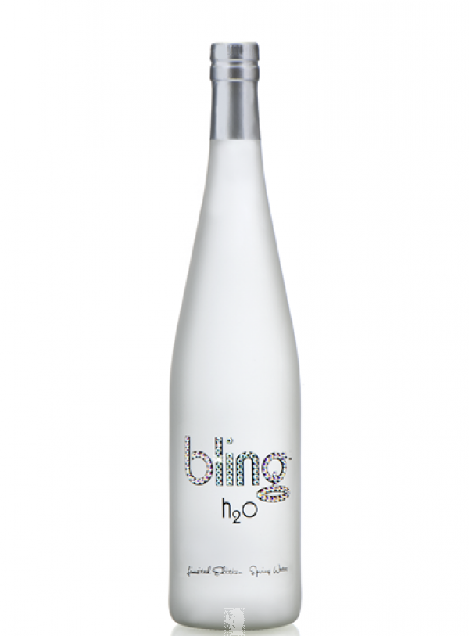
Reflexão
O propósito do artigo aplicado à natureza da investigação social

Slide 9
Introdução
Ponto de partida
5%
5 percent of the empirical studies published between 2001 and 2007 in the six major IS journals identified in the Senior Scholars’ Basket of Journals (AIS* 2007) have
employed mixed methods.
“The criteria we used were (1) the study must be empirical; (2) both quantitative (e.g., surveys) and qualitative (e.g., interviews) methods of data collection must be employed; and (3) both quantitative and qualitative data must be analyzed and presented.”
Venkatesh, V., et al. (2013
*Association for Information Systems (AIS)

Slide 10
Guidelines
Linhas de orientação para condução da pesquisa com mixed methods
Interdisciplinaridade metodológica | abordagem mixed methods
a)
b)
c)
“appropriateness of a mixed
methods approach”
“development of meta-inferences”
“assessment of the quality of meta-inferences”
»
»
»
Abordagem e desenho de pesquisa assente nas premissas de avaliação rigorosa da importância da questão de pesquisa, do propósito e do contexto de investigação.
Representam uma visão integrada das conclusões/resultados através da triangulação de métodos aplicados (qualitativos e quantitativos) – substantive theory (Glaser & Strauss, 1965).
Pressupostos de validação da qualidade e rigor das conclusões obtidas através da triangulação de métodos aplicados (qualitativos e quantitativos).

Slide 11
Tópicos de investigação
Mixed Methods Research
Multimethod Research
vs.
Mixed Methods Research
Triangulation;
Embedded;
Explanatory;
Exploratory.
Relativa à opção por recorrer a um ou mais métodos de investigação, restringindo a mesma a uma única perspetiva. Não é restrito à abordagem qualitativa. Procuram aumentar o nível de confiança e validade dos dados recolhidos.
Exemplo.
O mesmo estudo com recurso à observação participante e etnografia ou entrevista (qualitativos).
Relativa à combinação de métodos qualitativos e quantitativos simultâneos e independentes ou sequenciais em que uma abordagem informa a outra. Mixed methods são multimethods, mas o inverso não.
Exemplo.
O mesmo estudo com recurso à entrevista (qualitativos) e ao inquérito por questionário (quantitativo).
Creswell & Clark, 2007
Sequência temporal para recolha e análise de dados.
Morse 2003; Teddlie &
Tashakkori, 2009

Slide 12
Purpose
Objetivos da Investigação com Mixed Methods
Mixed Methods Research
Complementarity
Completeness
Developmental
Expansion
Acerca do mesmo fenómeno ou relações interdependentes.
Garantir que se obtém uma imagem completa do fenómeno.
Sequencial mixed methods. Uma questão anterior dá resposta a outra ou dá origem a outra hipótese.
Ampliar a explicação acerca de um fenómeno estudado anteriormente.
Corroboration
Compensation
Diversity
Procura validação das inferências obtidas.
Pretende compensar a fragilidade de algum dos métodos.
Procura obter visões divergentes em torno do mesmo fenómeno.
Adaptado: Venkatesh, et al. (2013)

Slide 13
Validação

Slide 14
Mixed Methods Research
Validação
Quantitativos
+
Qualitativos
a) Tendem a revelar mais confiança e validade: “os resultados representam a verdade num mundo objetivo”.
Mais ambígua e controversa (Maxwell, 1992; Ridenour & Newman, 2008);
Consistência e confiabilidade: a validade existe quando os dados são plausíveis; credíveis e confiáveis;
Rigor na aplicação dos métodos (design validity); e rigor na interpretação dos mesmos (analytical + inferential validities);

Slide 15
Outros caminhos de leitura
Rigor e Qualidade na investigação com Mixed Methods
Rigorous Mixed Methods Framework
Harrison, R. L., Reilly, T. M., & Creswell, J. W. (2020).
Rigor
vs.
Qualidade
?

Slide 16
Contributos

Slide 17
Outputs
Aplicações concretas do recurso aos Mixed Methods para o nosso projeto – caminhos e reflexões
Abordagem de investigação
Fornecem uma teoria substantiva do fenómeno de investigação, admitindo uma convergência epistemológica entre o positivismo e o interpretativismo;
Promove a explicação e compreensão de fenómenos sociais e organizacionais complexos;
Tem por referência o processo final de validação: para reduzir mal-entendidos, particularmente, sobre a pesquisa qualitativa e contribui para desenvolver um corpo científico comum de conhecimento (Maxwell 1992) mais sólido e multifacetado.

Slide 18
Outputs
Aplicações concretas do recurso aos Mixed Methods para o nosso projeto – caminhos e reflexões
Desenho de pesquisa
Permite abordar confirmações e questões de pesquisa exploratória simultaneamente (Teddlie & Tashakkori 2003, 2009);
Auxilia a compreender um conjunto abrangente de fatores ou componentes, analisar as suas inter-relações, que podem ser acomodados num único inquérito de pesquisa, por exemplo.
Orienta a definição de propósitos e objetivos de investigação.

Slide 19
Outputs
Aplicações concretas do recurso aos Mixed Methods para o nosso projeto – caminhos e reflexões
Resultados esperados
Fornece uma visão mais holística do fenómeno de investigação do que abordagens e componentes qualitativos e quantitativos, per si, isoladamente;
Oferece inferências mais fortes do que um único método ou visão de mundo (Teddlie e Tashakkori 2003, 2009);
Aprofunda meta inferências através das abordagens “bracketing” e “bridging” (Lewis & Grimes, 1999): incorporando diversidade e oposição e contradições entre os resultados quantitativos e qualitativos; ou gerando processos de consenso entre ambos os resultados obtidos;
Garante maior variedade de pontos de vista divergentes e/ou complementares (Teddlie e Tashakkori 2003, 2009).

Slide 20
Referências
Bibliografia
Creswell, J. W. (2009). Research design: Qualitative, quantitative, and mixed methods approaches (3.ª ed.). Sage.
Creswell, J. W., & Clark, V. L. (2007). Designing and Conducting Mixed Methods Research. Sage.
Glaser, B. G., & Strauss, A. L. (1965). Discovery of Substantive Theory: A Basic Strategy Underlying Qualitative Research. American Behavioral Scientist, 8(6), 5-12.
Harrison, R. L., Reilly, T. M., & Creswell, J. W. (2020). Methodological Rigor in Mixed Methods: An Application in Management Studies. Journal of Mixed Methods Research, 14(4), 473–495.
Landry, M. a. (1992). A Disciplined Methodological Pluralism for MIS Research. Accounting, Management and Information Technologies, 2(2), 77 - 97.
Lewis, M. W., & Grimes, A. J. (1999). Metatriangulation: Building Theory from Multiple Paradigms. Academy of Management Review, 24(4), 672-90.
Maxwell, J. A. (1992). Understanding and Validity in Qualitative Research. Harvard Educational Review, 62(3), 279-300.
Morse, J. M. (2003). Principles of Mixed Methods and Multimethod Research Design. In A. Tashakkori, & C. Teddlie (Eds.), Handbook of Mixed Methods in Social and Behavioral Research (pp. 189-208). Sage Publications.
Ridenour, C. S., & Newman, I. (2008). Mixed Methods Research: Exploring the Interactive Continuum. Southern Illinois University Press.
Teddlie, C., & Tashakkori, A. (2003). Major Issues and Controversies in the Use of Mixed Methods in the Social and Behavioral Sciences. In A. Tashakkori, & C. Teddlie (Eds.), Handbook of Mixed Methods in Social and Behavioral Research (pp. 3 - 50). Sage Publications.
Teddlie, C., & Tashakkori, A. (2009). Foundations of Mixed Methods Research. Sage Publications.
Venkatesh, V., Brown, S. A., & Bala, H. (2013). Bridging the qualitative–quantitative divide: Guidelines for conducting mixed methods research in Information Systems. MIS Quarterly, 37(1), 21-54.
Weber, R. (2004). The Rhetoric of Positivism Versus Interpretivism: A Personal View. MIS Quarterly, 28(1), iii-xii.

